Slide 1
RADIO AYUDAS PARA NAVEGACIÓN
Las radioayudas a la navegación aérea son sistemas electrónicos a través de los que se emiten ondas de radio que son captadas por el avión que haya sintonizado la frecuencia de esa radioayuda-. Proporcionan a la tripulación información fundamental para conocer la posición y poder volar así una ruta preestablecida.
Los sistemas más habituales son los NDB (non directional beacon), conocidos como radiofaros, y los VOR (very high frequency –VHF- omni directional radio range), a los que si se les dota de un DME (VORDME), suministran además de la posición, información de distancia. Una importante radioayuda es también el ILS (Instrument Landing System), que facilita al piloto información para la aproximación y aterrizaje, guiando a la aeronave en el eje longitudinal de la pista y en la senda de descenso correcta para aterrizar en el centro de la pista y con el espacio suficiente para frenar

Slide 2
VOR
El radiofaro omnidireccional VOR es una radio ayuda a la navegación que utilizan las aeronaves para seguir una ruta preestablecida, siendo, además, uno de los sistemas de navegación más extendidos y utilizados. El transmisor terrestre emite una señal de radiofrecuencia en todas direcciones, que es recibida por el equipo VOR de cualquier aeronave que se encuentre dentro del rango de alcance (unos 240 kilómetros máximo y hasta 37500 pies de altura), y tenga sintonizada la frecuencia de dicha estación, que puede variar de 108 a 118 MHz modulada en AM. La información recibida, es interpretada por un receptor VOR a bordo, (OBS, Omni Bearing Selector), y el resultado es utilizado bien para posicionarse en el espacio, o bien para guiar a la aeronave, manteniéndola dentro del radial que esté seleccionado.
La emisión del VOR está modulada por tres señales, siendo una la que contiene la identificación de la propia estación (tres letras en código Morse), que permite al piloto identificarla. Las otras dos son ondas sinodales de 30 Hz., cuyas fases varían entre si, a las que se conoce como “señal de referencia” y “señal variable”, manteniendo la de referencia su fase constante, mientras que la variable la cambia según la dirección en que es emitida.

Slide 3
DME
El equipo medidor de distancias DME, emplazado normalmente junto a un VOR, utiliza la radio telemetría básica para proporcionar información de la distancia oblicua existente entre la aeronave y la estación terrestre que recibe los impulsos enviados por el equipo interrogador de a bordo en una frecuencia comprendida entre 978 Mhz 1213 Mhz. Básicamente, el avión “interroga” al equipo de tierra mediante una secuencia de pares de pulsos con una separación de 12 microsegundos el cual los retransmite con un retardo de 50 microsegundo.
El equipo del avión calcula el tiempo trascurrido desde que emitió la señal hasta que recibió la respuesta, le descuenta 50 microsegundos, y divide el resultado entre dos, (“ida” y “vuelta”). Este tiempo, lo multiplica por la velocidad de la luz, dando la distancia oblicua entre la aeronave y el equipo terrestre. Hay que tener siempre en cuenta, que la distancia medida por el DME, es la real en línea recta entre el avión y la estación, variando la distancia sobre la superficie terrestre en función de la altitud a la que se encuentre la aeronave. Para hacernos una idea, aunque nos encontremos sobrevolando el DME, no indicará cero sino que nos dará una lectura en millas náuticas de la altitud a la que se encuentre el avión. Desde el punto de vista de funcionamiento, el DME, presenta una diferencia importante con respecto a otros sistemas, en los que el instrumento a bordo es un simple elemento pasivo que recibe y decodifica la señal generada por la instalación de tierra sin intervenir para nada más, mientras que, en el caso del transponder, el instrumento de a bordo transmite señales de interrogación, que tras ser recibidas y retransmitidas por el equipo de tierra, proporcionarán al “interrogador” a bordo la información de distancia

Slide 4
NDB
El transmisor de radiodifusión no direccional (NDB) (Figura-6), es la radioayuda en uso más antigua, existente, consistiendo en una emisora que transmite una señal de radio de frecuencia fija, que puede captarse desde todas las direcciones. Mediante un instrumento a bordo del avión, llamado ADF, (acrónimo de Automatic Direction Finder), el piloto selecciona la frecuencia de esa emisora, que conoce por las cartas de navegación, y observa la aguja del instrumento, la cual indica en qué dirección se encuentra el radiofaro. Los NDB, con un alcance aproximado de 30 millas náuticas, se sitúan a lo largo de las principales rutas de navegación aéreas, y en las inmediaciones de los aeropuertos, donde siguen siendo de gran utilidad para los pilotos, sobre todo, cuando realizan las maniobras de aproximación con poca o nula visibilidad.

Slide 5
ILS
El sistema de aterrizaje por instrumentos ILS, del inglés Instrument Landing System , sirve de ayuda a la aproximación y el aterrizaje, figurando en OACI (Organización de Aviación Civil Internacional) como normalizado en todo el mundo, permite que un avión sea guiado con precisión durante la aproximación a la pista de aterrizaje y, en algunos casos, a lo largo de la misma. Consiste, básicamente, en dos subsistemas independientes, en los que uno proporciona guía lateral y el otro guía vertical. El equipo en tierra lo forman un grupo de antenas direccionales (Figura-8) para la señal del localizador (guía lateral). normalmente situadas a unos 300 metros al final de la pista, y otro grupo de antenas trasmisoras para la senda de planeo o “glide slope” situadas a un lado de la pista, a la altura de la zona de contacto. Las antenas del localizador trasmiten en una frecuencia comprendida entre 108.1 mhz y 111.975 Mhz, mientras que la “senda de planeo” (G/S) lo hace en una frecuencia entre 328.6 Mhz y 335.4 Mhz dando una trayectoria de descenso que suele estar en torno a tres grados. Además, la frecuencia del localizador trasmite en código Morse su identificación para que la tripulación pueda comprobar que han seleccionado la frecuencia correcta y el sistema se encuentra operativo. Simplificando, estos sistemas funcionan emitiendo dos pares de señales, indicando uno de ellos el eje longitudinal de la pista, para indicar que el avión está volando en la dirección adecuada, y el otro,la senda de planeo correcta, para indicar que el avión lleva el ritmo de descenso correcto que lo colocará además en la pista con espacio suficiente para frenar.

Slide 6
ILS
Existen varios tipos de categoría para operar con ILS. dependiendo de la visibilidad mínima necesaria para efectuar la maniobra. Operación de Categoría I, conocida como CAT I, que es una aproximación y aterrizaje de precisión por instrumentos con una altura de decisión entre 30 y 60 metros y con una visibilidad no inferior a 800 metros o un alcance visual en la pista no inferior a 550 metros. Operación de Categoría II, CAT II, que consiste en una aproximación y aterrizaje de precisión con una altura de decisión entre 30 y 60 metros, y un alcance visual en la pista no inferior a 350 metros. Operación de Categoría IIIA, CAT IIIA, que es una aproximación y aterrizaje de precisión por instrumentos hasta una altura de decisión inferior a 30 metros o sin limitación y con un alcance visual en la pista no inferior a 200 metros. Operación de Categoría IIIB, CAT IIIB, utilizable para aproximaciones y aterrizajes de precisión por instrumentos con una altura de decisión inferior a 15 metros (50 ft), o sin limitación, y con un alcance visual en la pista entre 50 y 200 metros.

Slide 7
ILS
Adicionalmente, en el ILS se utilizan hasta tres balizas denominadas de la siguiente forma: OM (Outer Marker), que es la baliza más lejana de la pista y emite una señal en código morse de dos rayas por segundo. Además, al pasar sobre ella oiremos dos tonos largos, y se iluminará en cabina el indicador de balizas en color azul. La MM (Middle Marker) nos informa que estamos próximos a los mínimos y emite una señal en código Morse de punto y raya con una luz ambar en el indicador asociado en cabina. Por último está la IM (Inner Marker) que nos indica que estamos sobre el umbral de la pista emitiendo una señal Morse consistente en dos puntos con una luz asociada en cabina blanca. Cuando una pista de aterrizaje de un aeropuerto dispone de un sistema ILS, se pueden llevar a cabo aterrizajes en condiciones meteorológicas que de otro modo impedirían directamente el uso de la pista.

Slide 8
Radares
El principal sistema encargado de llevar a cabo la vigilancia y el control del espacio aéreo, es el radar, del que existen dos tipos principales, el radar primario (PSR), y el radar secundario (SSR). El radar primario de vigilancia, puede detectar e informar de la posición de cualquier cosa que pueda reflejar las señales de radio que transmite, incluyendo, dependiendo de su diseño, los aviones, las aves, el clima y las características del terreno. Sus “objetivos” no tienen que tomar acción alguna, solo tienen que estar dentro de su cobertura y ser capaces de reflejar las ondas de radio, pero solo indica su posición, no los identifica. El PSR, se sigue utilizando hoy en día como “copia de seguridad” del SSR, aunque su cobertura y la información suministrada sea más limitada. El radar de vigilancia secundaria (SSR) se basa en un equipo a bordo de la aeronave conocido con el nombre de “transponder”, que recibe en una frecuencia (1030 MHz) y transmite en otra (1090 MHz), “contestando” a las señales de un “interrogador” (usualmente, pero no necesariamente, una estación terrestre ubicada conjuntamente con un radar primario). El SSR puede proporcionar bastante y detallada información, por ejemplo, la altitud de la aeronave, y también permite el intercambio de datos directamente entre aeronaves para evitar colisiones

Slide 9
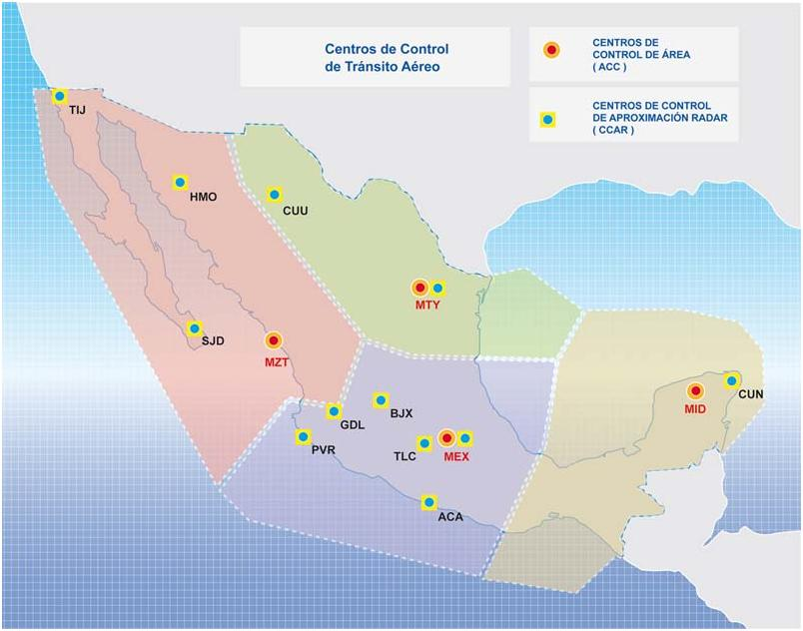
Espacio Aéreo Mexicano

Slide 10
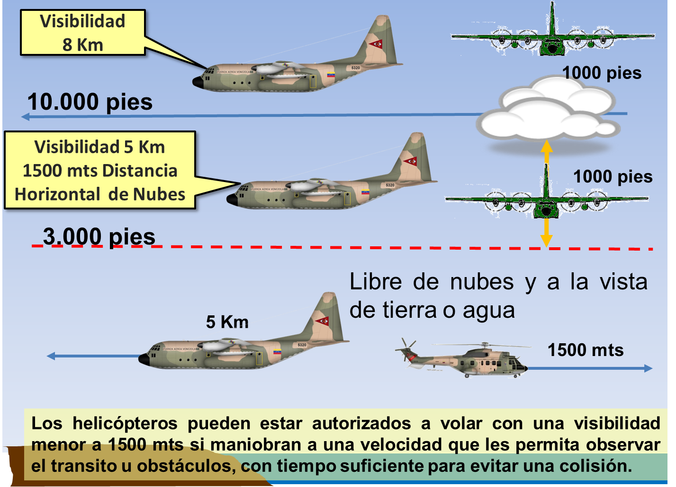
Espacio Aéreo VFR VISUAL FLIGHT RULES

Slide 11
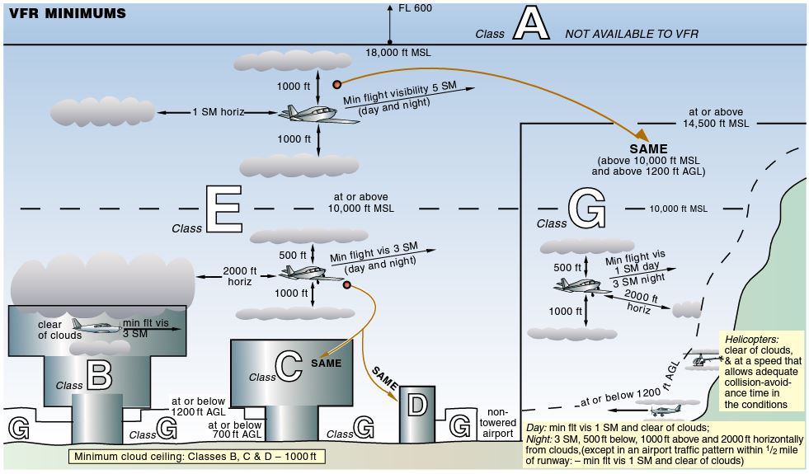
Espacio Aéreo VFR VISUAL FLIGHT RULES

Slide 12
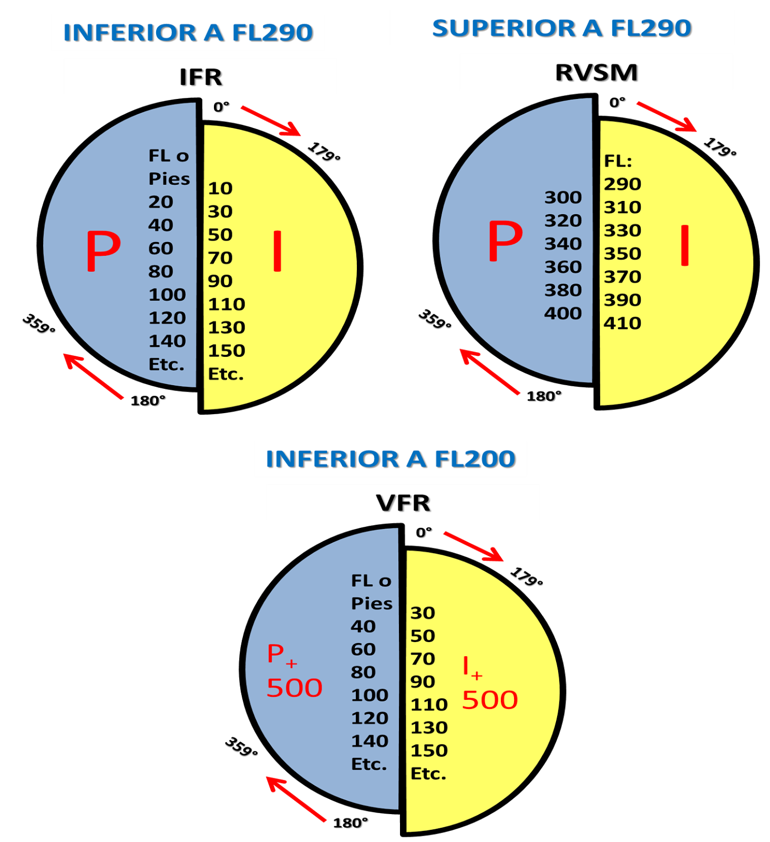
Espacio Aéreo
La Separación vertical reducida mínima (RVSM "Reduced Vertical Separation Minimum") es un término usado en aviación para denominar la separación vertical requerida entre dos aeronaves que pasa de 2000 pies (600 metros) a 1000 pies (300 metros) entre niveles de vuelo FL290 y FL410 (entre 29000 y 41000 pies). Esto permite un mayor uso de un determinado espacio aéreo (espacio aéreo RVSM).

Slide 13
El Espacio Aéreo
Clasificación del espacio aéreo
Radio Ayudas
Skyvector
Qué es un VOR
FlightRadar24
Qué es un ILS
LiveATC MMMX
Qué es un NDB

